Slide 1
תוכנה 1
תרגול 2: מחרוזות, מערכים, לולאות והתמודדות עם שגיאות

Slide 2
מחרוזות

Slide 3
מחרוזות
מחרוזות הן אובייקט המחזיק אוסף של תווים.
דוגמאות לפונקציות מהמחלקה String:
אופרטור שרשור:
"Hello " + "World" is "Hello World"
"19" + 8 + 9 is "1989"
עוד ב-
http://docs.oracle.com/javase/8/docs/api/index.html?java/lang/String.html
String str1 = "Hello";
char c = str1.charAt(0);
String str2 = str1.toUpperCase();
int strLength = str1.length();
// c == ‘H’
// str2 == "HELLO"
// strLength == 5
3

Slide 4
המרת מחרוזות למספרים
  Long.parseLong
  Integer.parseInt
  Short.parseShort
  Byte.parseByte
  Double.parseDouble
  Float.parseFloat
  Boolean.parseBoolean
public static void main(String[] args){
int i = Integer.parseInt("1");
double d = Double.parseDouble("-12.45e2");
}
// i==1
// d==-1245.0
4

Slide 5
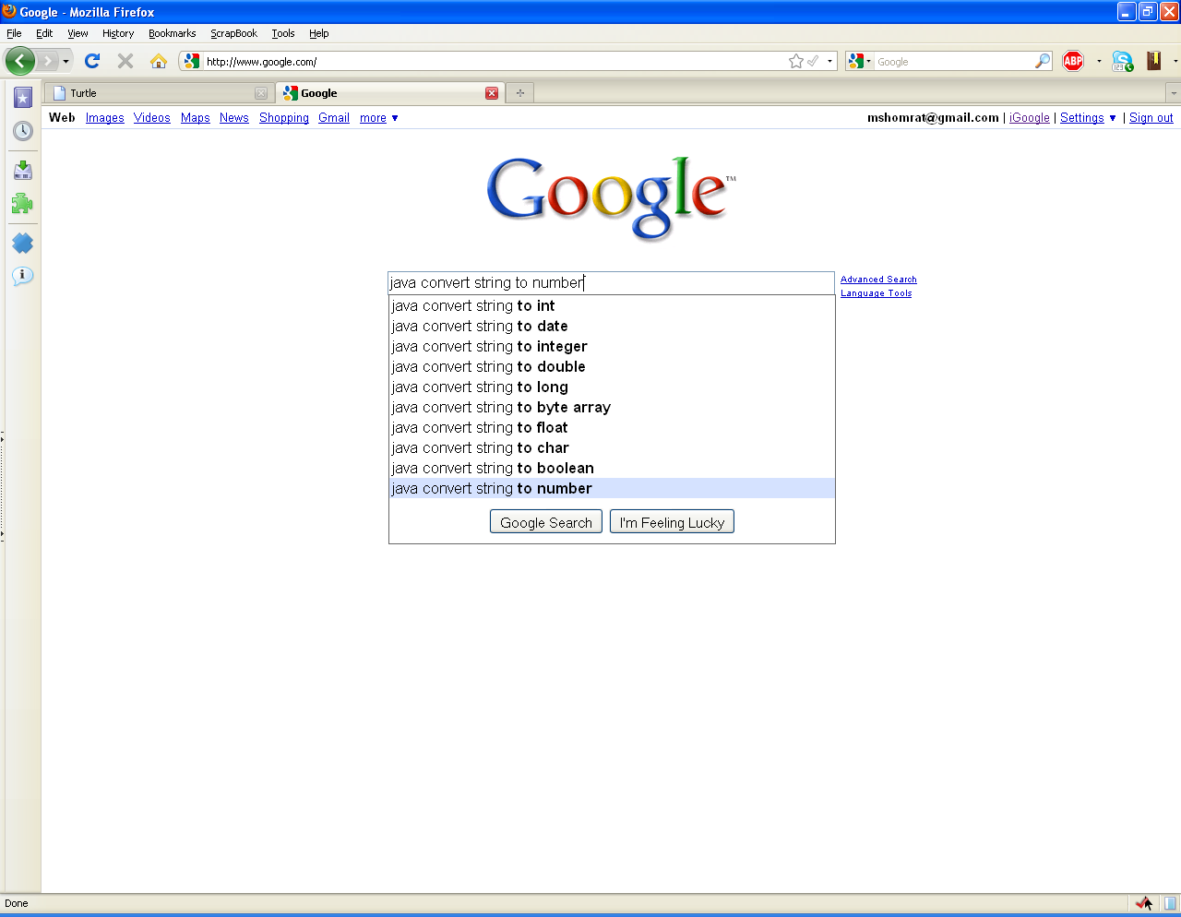
איך נדע אילו פקודות קיימות ...?

Slide 6
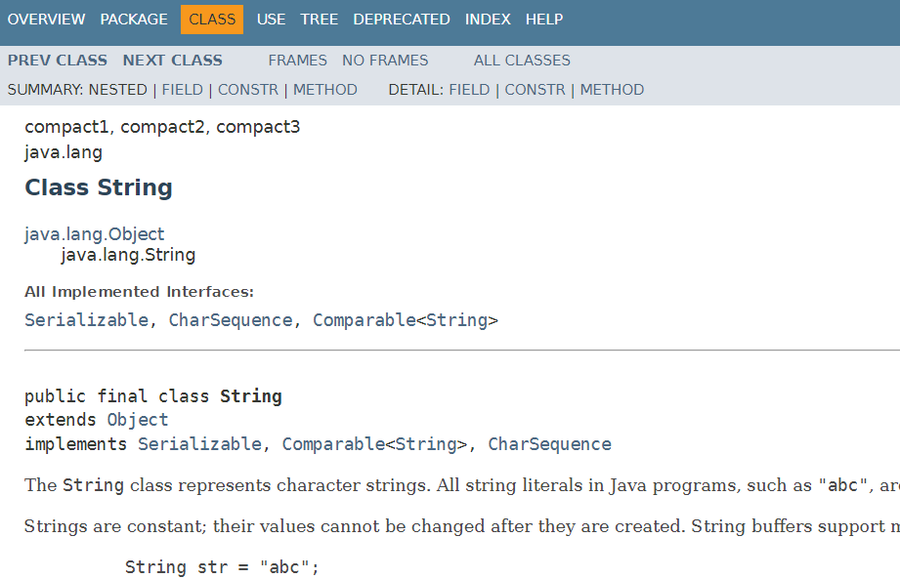
איך נדע אילו פקודות קיימות ...?

Slide 7
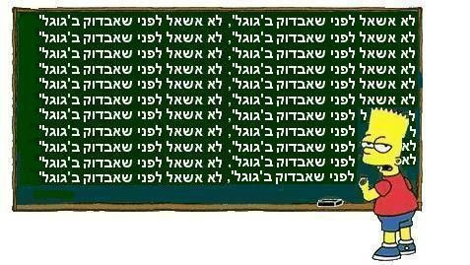

Slide 8
מחרוזות ותווים
כתוב תוכנית שמקבלת תו כארגומנט ומדפיסה:
  את התו
  את התו העוקב לו
public static void main(String[] args){
char c = args[0].charAt(0);
char c1 = (char)(c + 1);
System.out.println(c + "\t" + c1);
}
8

Slide 9
מחרוזות ותווים
ב-Java 17, ניתן להגדיר מחרוזת באמצעות Text Blocks
וללא ירידת שורה בסוף?
String textBlock1 = """
red
green
blue
"""
// == red\ngreen\nblue\n
String textBlock2 = """
red
green
blue"""
// == red\ngreen\nblue

Slide 10
מערכים

Slide 11
מערכים
מערך: מבנה נתונים בגודל קבוע מראש אשר שמור מספר איברים מאותו הטיפוס.
לדוגמא: מערך עם ערכים אי זוגיים
מדובר במערך של int בשם odds:
int[] odds = new int[8];
אינדקס מתחיל מ-0
0
1
2
3
4
5
6
7
1
3
5
7
9
11
13
15
odds
reference
odds.length == 8
Odds[2]
= 5

Slide 12
Array Variables
An array is denoted by the [] notation
Examples:
  int[] odds;
  String[] names;
  int[][] matrix; // an array of arrays
matrix:
…

Slide 13
Loop through Arrays
By promoting the array's index:
for (int i = 0; i < months.length; i++) {
System.out.println(months[i]);
}
foreach:
for (String month: months) { System.out.println(month);
}
Initialization
condition
step
The variable month is assigned the next element in each iteration

Slide 14
Array Creation and Initialization
What is the output of the following code:
int[] odds = new int[8];
for (int i = 0; i < odds.length; i++) {
System.out.print(odds[i] + " ");
odds[i] = 2 * i + 1;
System.out.print(odds[i] + " ");
}
Output:
0 1 0 3 0 5 0 7 0 9 0 11 0 13 0 15
Array creation: all elements get the default value for their type (0 for int)

Slide 15
Array Creation and Initialization
Creating and initializing small arrays with a-priori known values:
  int[] odds = {1,3,5,7,9,11,13,15};
  String[] months =
{"Jan", "Feb", "Mar", "Apr", "May", "Jun", "July", "Aug", "Sep", "Oct", "Nov", "Dec"};
1
3
5
7
9
11
13
15
months:
…
“Jan”

Slide 16
Operations on arrays
The class Arrays provide operations on array
  Copy
  Sort
  binarySearch
  Fill
  ...
java.util.Arrays http://docs.oracle.com/javase/6/docs/api/index.html?java/util/Arrays.html

Slide 17
Copying Arrays
Assume:
  int[] array1 = {1,2,3};
  int[] array2 = {8,7,6,5};
Naïve copy:
  array1 = array2;
What’s wrong with this solution?
8,7,6,5
1,2,3
array2
array1

Slide 18
Copying Arrays
Arrays.copyOf
  1st argument: the original array
  2nd argument: the length of the copy
Arrays.copyOfRange
  1st argument: the original array
  2nd initial index of the range to be copied, inclusive
  3rd argumrnt: final index of the range to be copied, exclusive
int[] arr1 = {1, 2, 3};
int[] arr2 = Arrays.copyOf(arr1, arr1.length);

Slide 19
Question
What is the output of the following code:
int[] odds = {1, 3, 5, 7, 9, 11, 13, 15};
int newOdds[] =
Arrays.copyOfRange(odds, 1, odds.length);
for (int odd: newOdds) {
System.out.print(odd + " ");
}
Output: 3 5 7 9 11 13 15

Slide 20
2D Arrays
There are no 2D arrays in Java but …
you can build array of arrays:
char[][] board = new char[3][];
for (int i = 0; i < 3; i++)
board[i] = new char[3];
Or equivalently:
char[][] board = new char[3][3];
board

Slide 21
2D Arrays
A more compact table:
int[][] table = new int[10][];
for (int i = 0; i < 10; i++) {
table[i] = new int[i + 1];
for (int j = 0; j <= i; j++) {
table[i][j] = (i + 1) * (j + 1);
}
}
3 6 9
2 4
table
1

Slide 22
לולאות ותנאים

Slide 23

Fibonacci
Fibonacci series
1, 1, 2, 3, 5, 8, 13, 21, 34
Definition:
  fib(0) = 1
  fib(1) = 1
  fib(n) = fib(n-1) + fib(n-2)
en.wikipedia.org/wiki/Fibonacci_number

Slide 24
If-Else Statement
public class Fibonacci {
…
/** Returns the n-th Fibonacci element */
public static int computeElement(int n) {
if (n==0)
return 1;
else if (n==1)
return 1;
else
return computeElement(n-1) + computeElement(n-2);
}
}
Assumption:
n≥0
Can be removed

Slide 25
Switch Statement
public class Fibonacci {
…
/** Returns the n-th Fibonacci element */
public static int computeElement(int n) {
switch(n) {
case 0:
return 1;
case 1:
return 1;
default:
return computeElement(n-1) + computeElement(n-2);
}
}
}
Assumption:
n≥0
can be placed outside the switch

Slide 26
Switch Statement
public class Hello {
…
/** Returns the n-th Fibonacci element */
public static int computeElement(int n) {
switch(n) {
case 0:
System.out.print(“Hello”);
case 1:
System.out.print(“World”);
default:
System.out.print(“!”);
}
}
}

Slide 27
Switch Statement
public class Hello {
…
/** Returns the n-th Fibonacci element */
public static int computeElement(int n) {
switch(n) {
case 0:
System.out.print(“Hello”);
case 1:
System.out.print(“World”);
break;
default:
System.out.print(“!”);
}
}
}

Slide 28
Switch Statement
public class Fibonacci {
…
/** Returns the n-th Fibonacci element */
public static int computeElement(int n) {
switch(n) {
case 0:
return 1;
case 1:
return 1;
break;
default:
return computeElement(n-1) + computeElement(n-2);
}
}
}
Assumption:
n≥0
Compilation Error: Unreachable Code

Slide 29
Switch Expression
ב- Java 17אפשר גם:
public class Fibonacci {
…
/** Returns the n-th Fibonacci element */
public static int computeElement(int n) {
int next_n = switch(n){
case 0 -> 1;
case 1 -> 1;
default -> computeElement(n-1) + computeElement(n-2);
};
return next_n;
}
}

Slide 30
for vs. while
The following two statements are almost equivalent:
for(int i = 0 ; i < n ; i++)
System.out.println(computeElement(i));
int i = 0;
while (i < n) {
System.out.println(computeElement(i));
i++;
}
Variable i is not defined outside the for block

Slide 31
while vs. do while
The following two statements are equivalent
if and only if n>0 :
int i = 0;
while (i < n) {
System.out.println(computeElement(i));
i++;
}
int i = 0;
do {
System.out.println(computeElement(i));
i++;
} while (i > n(;

Slide 32
עקרונות בתכנות

Slide 33
Iterative Fibonacci
A loop instead of a recursion
static int computeElement(int n) {
if (n == 0 || n == 1)
return 1;
int prev = 1;
int prevPrev = 1;
int curr = 2;
for (int i = 2 ; i < n ; i++) {
prevPrev = prev;
prev = curr;
curr = prev + prevPrev;
}
return curr;
}
Assumption:
n≥0
Must be initialized. Why?
1
1
2
1
2
3
2
3
5
prevPrev
prev
curr

Slide 34
נתונים במקום חישוב
בתרגום רקורסיה ללולאה אנו משתמשים במשתני עזר לשמירת המצב curr, prev ו- prevPrev
הלולאה "זוכרת" את הנקודה שבה אנו נמצאים בתהליך החישוב
דיון: יעילות לעומת פשטות.
אצלינו בקורס, נעדיף פשטות

Slide 35
For Loop
Printing the first n elements:
public class Fibonacci {
public static int computeElement(int n) {
…
}
public static void main(String[] args) {
for(int i = 0 ; i < 10 ; i++) {
System.out.println(computeElement(i));
}
}
It is better to use args[0]

Slide 36
מודולריות, שכפול קוד ויעילות
יש כאן חוסר יעילות מסוים:
  לולאת ה-for חוזרת גם ב- main וגם ב-computeElement. לכאורה, במעבר אחד ניתן גם לחשב את האיברים וגם להדפיס אותם
  כמו כן כדי לחשב איבר בסדרה איננו משתמשים בתוצאות שכבר חישבנו (של איברים קודמים) ומתחילים כל חישוב מתחילתו

Slide 37
מודולריות, שכפול קוד ויעילות
מתודה (פונקציה) צריכה לעשות דבר אחד בדיוק!
  ערוב של חישוב והדפסה פוגע במודולריות (מדוע?)
היזהרו משכפול קוד!
  קטע קוד דומה המופיע בשתי פונקציות שונות יגרום במוקדם או במאוחר לבאג בתוכנית (מדוע?)
את בעיית היעילות (הוספת מנגנון memoization) אפשר לפתור בעזרת מערכים (תרגיל)

Slide 38
התמודדות עם שגיאות

Slide 39
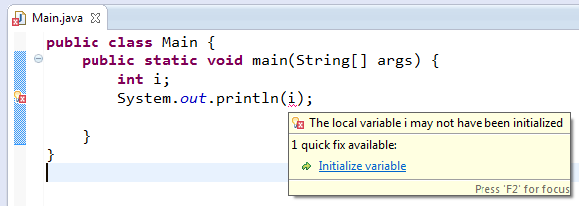
Compilation vs. Runtime Errors
שגיאות קומפילציה (הידור): שגיאות שניתן "לתפוס" בעת קריאת הקובץ והפיכתו ל-bytecode ע"י המהדר
דוגמאות:
Syntax error on token "Class", class expected
Class MyClass {
void f() {
int n=10;
void g() {
int m = 20;
}
}
…
int i;
System.out.println(i);
…
Syntax error, insert "}" to complete MethodBody
בדרך כלל קשורות ל:
תחביר, תאימות טיפוסים, הגדרה לפני שימוש
39
Notes:
39

Slide 40
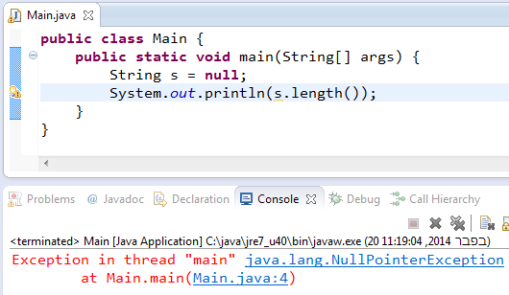
Compilation vs. Runtime Errors
שגיאות זמן ריצה: לא ניתן לדעת שתהיה שגיאה במקום ספציפי בזמן ההידור (קומפילציה)
דוגמאות:
מתקשר למנגנון החריגים (exceptions), עליו נלמד בהמשך
a = new int[20];
…
int a[] = new int[10];
…
a[15] = 10;
…
…
String s = null;
System.out.println(s.length());
…
40
Notes:
40

Slide 41
Compilation vs. Runtime Errors
האם יש עוד סוג של טעויות?
  כן, הכי גרועות, טעויות לוגיות בתוכנית
public class Factorial {
/** calculate x! **/
public static int factorial(int x) {
int f = 0;
for (int i = 2; i <= x; i++)
f = f * i;
return f;
}
}
41
Notes:
41

Slide 42
The Debugger
Some programs may compile correctly, yet not produce the desirable results
These programs are valid and correct Java programs, yet not the programs we meant to write!
The debugger can be used to follow the program step by step and may help detecting bugs in an already compiled program

Slide 43
Using the Debugger: Video Tutorial
מצגות וידאו
http://eclipsetutorial.sourceforge.net/debugger.html
מדריך עדכני יותר
http://www.vogella.com/tutorials/EclipseDebugging/article.html
הקישורים נמצאים גם באתר הקורס

Slide 44
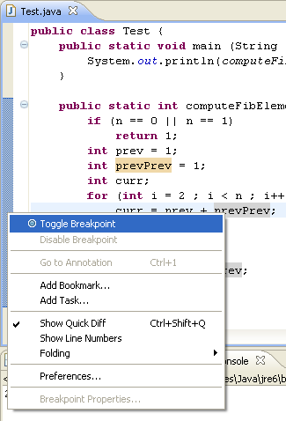
Debugger – Add Breakpoint
Right click on the desired line
“Toggle Breakpoint”

Slide 45
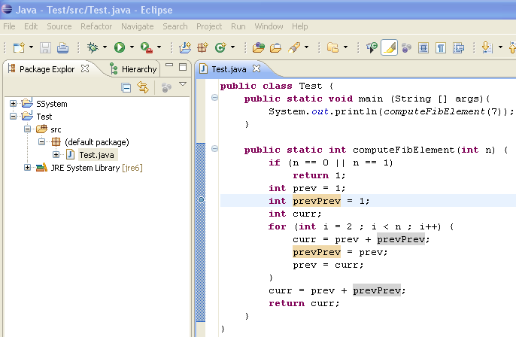
Debugger – Start Debugging
debug (F11)
breakpoint

Slide 46
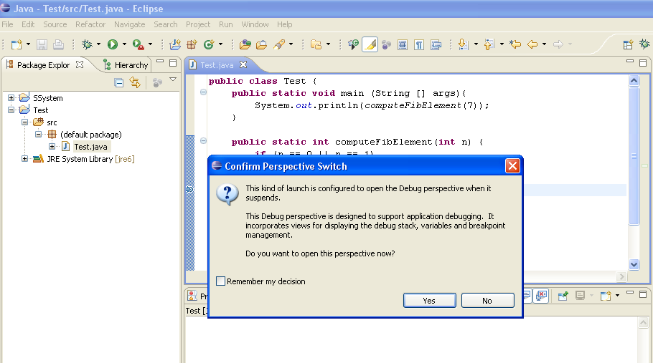
Debugger – Debug Perspective

Slide 47
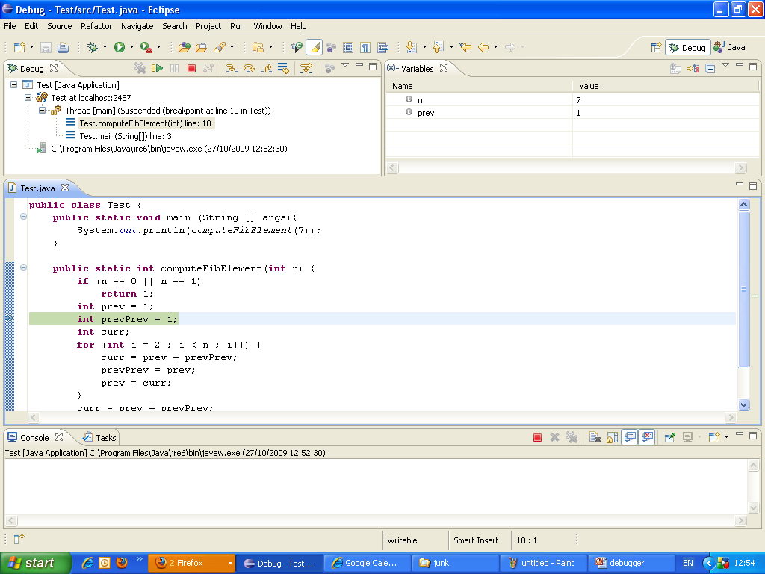
Debugger – Debugging
Current state
Back to Java perspective
Current location

Slide 48
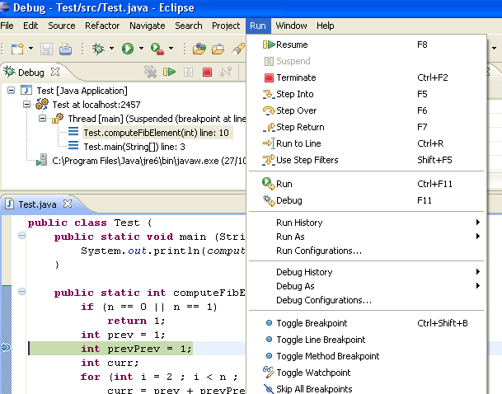
Debugger – Debugging

Slide 49
הסוף...

